Slide 1

TRƯỜNG TIỂU HỌC NGỌC LÂM
LUYỆN TỪ VÀ CÂU 5
NỐI CÁC VẾ CÂU GHÉP BẰNG CẶP TỪ HÔ ỨNG
BÀI 42+43: SỬ DỤNG NĂNG LƯỢNG CHẤT ĐỐT
GV : NGUYỄN THỊ THÚY HỒNG – LỚP 5A5

Slide 2

KHỞI ĐỘNG

Slide 3
Chọn cặp quan hệ từ thích hợp để điền vào chỗ trống trong mỗi câu ghép sau:
a) … thời tiết thuận lợi … vụ lúa này đạt năng suất cao.
    Vì… nên
    B. Nhờ… nên
    C. Tại… nên
B. Nhờ… nên

Slide 4
b) … cuộc sống rất khó khăn, gian khổ … các chiễn sĩ vẫn rất lạc quan, yêu đời.
    Tuy… nhưng
    Nhờ… nên
    Mặc dù… nhưng
C. Mặc dù… nhưng

Slide 5
c) Nam … đi học về, Dũng … gọi đi đá bóng.
    vừa… đã…
    càng… càng…
    vừa… vừa …
A. vừa… đã…

Slide 6
BÀI MỚI

Slide 7

Thứ năm ngày 3 tháng 3 năm 2022
Luyện từ và câu
Nối các vế câu ghép bằng
cặp từ hô ứng

Slide 8

Bài 1/ VBT/ 37:
Đọc các câu ghép dưới đây, đánh dấu gạch chéo giữa các vế câu, khoanh tròn cặp từ nối các vế câu
a) Ngày chưa tắt hẳn, trăng đã lên rồi.
b) Chiếc xe ngựa vừa đậu lại, tôi đã nghe tiếng ông từ trong nhà vọng ra.
c) Trời càng nắng gắt, hoa giấy càng bồng lên rực rỡ.

Slide 9
CHUYỀN TAY
Thời gian:
+ Cá nhân: 3 phút
+ Chung: 5 phút
Số lượng: 5- 6 thành viên

Slide 10
Bài 1/ VBT/ 37:
Đọc các câu ghép dưới đây, đánh dấu gạch chéo giữa các vế câu, khoanh tròn cặp từ nối các vế câu
Vế 1
Vế 2
a) Ngày chưa tắt hẳn, trăng đã lên rồi.
CN1
VN1
CN2
VN2
a) Ngày chưa tắt hẳn, trăng đã lên rồi.

Slide 11
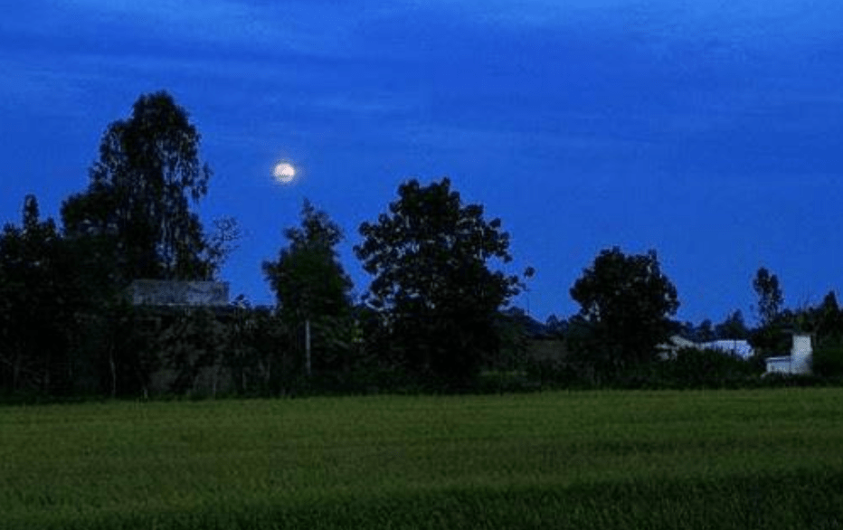
a) Ngày chưa tắt hẳn, trăng đã lên rồi.
Sự việc 1 chưa diễn ra thì sự việc 2 đã xuất hiện

Slide 12
Bài 1/ VBT/ 37:
Đọc các câu ghép dưới đây, đánh dấu gạch chéo giữa các vế câu, khoanh tròn cặp từ nối các vế câu
Vế 1
Vế 2
b) Chiếc xe ngựa vừa đậu lại, tôi đã nghe tiếng
ông từ trong nhà vọng ra.
CN1
VN1
CN2
VN2
b) Chiếc xe ngựa vừa đậu lại, tôi đã nghe tiếng ông từ trong nhà vọng ra.

Slide 13
b) Chiếc xe ngựa vừa đậu lại, tôi đã nghe tiếng ông từ trong nhà vọng ra.
Hai sự việc diễn ra liên tiếp

Slide 14

Vế 1
Vế 2
c) Trời càng nắng gắt, hoa giấy càng bồng lên
rực rỡ.
CN1
VN1
CN2
VN2
c) Trời càng nắng gắt, hoa giấy càng bồng lên
rực rỡ.
- Các cặp từ hô ứng khác nhau có thể thể hiện những quan hệ về nghĩa khác nhau giữa 2 vế câu ghép.

Slide 15
Bài 2/ VBT/ 37: Tìm các cặp từ hô ứng thích hợp và mỗi chỗ trống:
a) Mưa … to, gió … thổi mạnh.
b) Trời … hửng sáng, nông dân … ra đồng.
c) Thủy Tinh dâng nước cao … , Sơn Tinh làm núi cao lên ….

Slide 16
Những cánh hoa xinh
Thời gian:
+ Cá nhân: 3 phút
+ Chung: 5 phút
Số lượng: 5- 6 thành viên

Slide 17
Bài 2: Tìm các cặp từ hô ứng thích hợp với mỗi ô trống:
a) Mưa càng to, gió càng thổi mạnh.
- Mưa vừa to, gió vừa thổi mạnh.
- Mưa vừa to, gió đã thổi mạnh.
- Mưa chưa to, gió đã thổi mạnh.
- Mưa mới to, gió đã thổi mạnh.

Slide 18
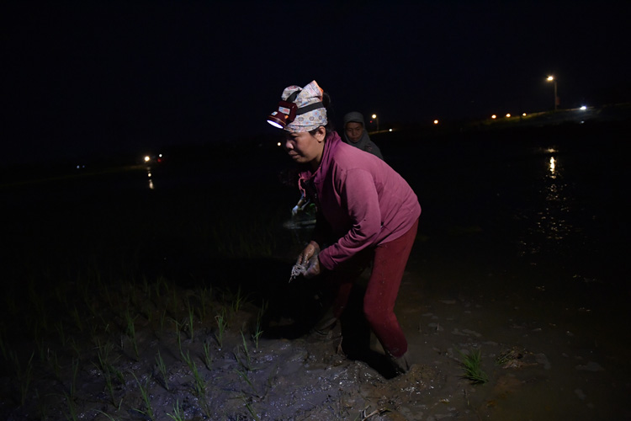
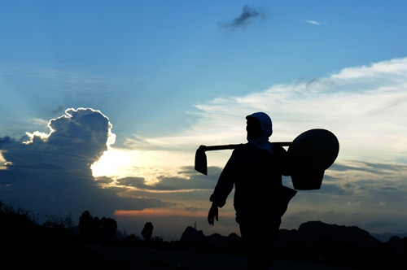
Trời mới hửng sáng, nông dân đã ra đồng.
Trời vừa hửng sáng, nông dân đã ra đồng.
Trời chưa hửng sáng, nông dân đã ra đồng.

Slide 19
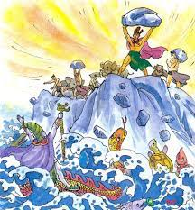
c) Thủy Tinh dâng nước cao bao nhiêu, Sơn Tinh làm núi cao lên bấy nhiêu.
- Thủy Tinh dâng nước cao đến đâu, Sơn Tinh làm núi cao lên đến đấy.
-Thủy Tinh dâng nước cao nơi nào, Sơn Tinh làm núi cao lên nơi đó.
-Thủy Tinh dâng nước cao đến đâu, Sơn Tinh làm núi cao lên đến đó.

Slide 20
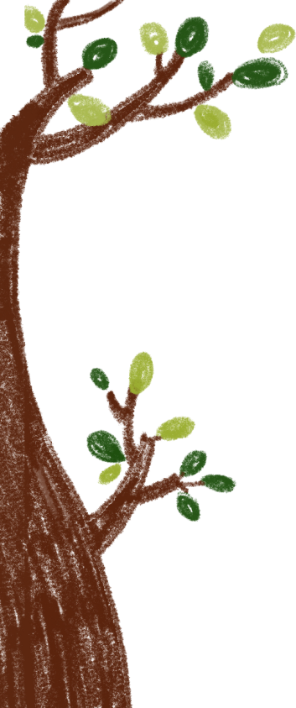

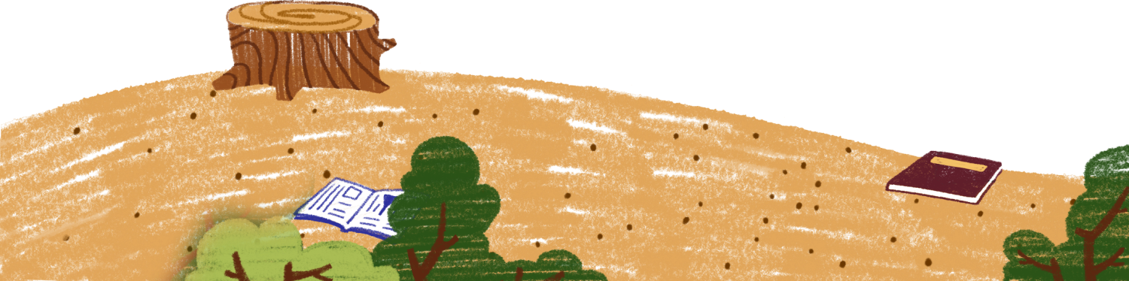
Đuổi hình bắt chữ
https://www.freeppt7.com

Slide 21
LUẬT CHƠI
Dựa vào các hình ảnh và các vế câu cho trước, hãy điền vế câu thích hợp vào chỗ trống để tạo thành câu ghép có sử dụng cặp từ hô ứng

Slide 22
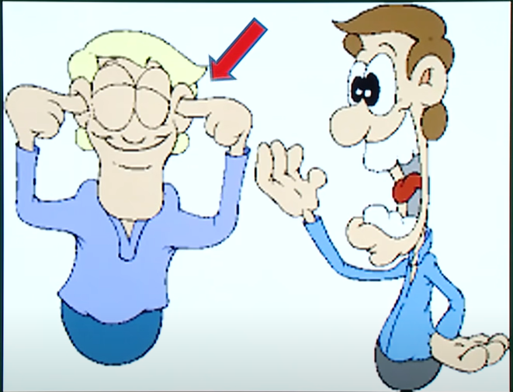

Tôi càng nói, …..
Tôi càng nói, anh ta càng không nghe.

Slide 23
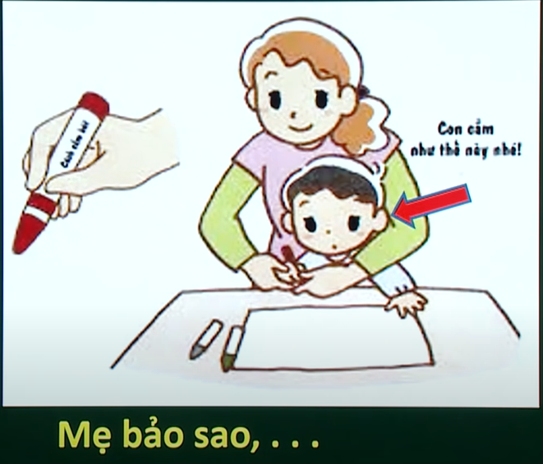

Mẹ bảo sao, con làm vậy.

Slide 24


………, dịch bệnh sớm bị đẩy lùi bấy nhiêu.
Chúng ta đoàn kết bao nhiêu, dịch bệnh sớm bị đẩy
lùi bấy nhiêu.

Slide 25
Cảm ơn các em đã học tập tích cực !
https://www.freeppt7.com

